Slide 1
L’évaluation

Slide 2
Les types d’évaluation
Type | Quand | Pour qui/ Par qui | Pourquoi | Comment
Evaluation diagnostique | Au début | Etudiant Enseignant | Bilan et perspectives | Test
Évaluation formative | Pendant le processus d’apprentissage | Enseignant Etudiant Etudiants (les pairs) | Clarifier ses acquis Clarifier sa manière d’apprendre Développement personnel | Rétroactions visant à guider les apprentissages en vue d’assurer la progression de l’étudiant
Évaluation normative/ sommative | A la fin d’une séquence | Enseignant | Établir le niveau de qualité d’une performance à un moment donné, à partir d’un seuil, par une note | Rétroactions visant à expliquer à l’étudiant son résultat

Slide 3
Evaluation formative : centrée sur l’étudiant
Aider l’étudiant à apprendre et à se développer
Reconnaitre les difficultés et les surmonter
Reconnaitre les points forts et les valoriser
Définir les attentes objectifs et critères
Adapter les activités en fonction des progrès
Feedback réguliers
Ressources par les pairs
Notes:
Citation G. de Landsheere in G. Meyer, op. cit., p. 27

Slide 4
Evaluation sommative : note/ mesure
Vérifier si les objectifs d’apprentissages sont atteints
Atteste du progrès
Donne une certification
‘L’évaluation formative doit être orientée vers la recherche des difficultés rencontrées, notamment en fonction de critères d’évaluation, et l’évaluation certificative doit montrer que c’est acquis.’ Citation G. de Landsheere in G. Meyer, op. cit., p. 27

Slide 5
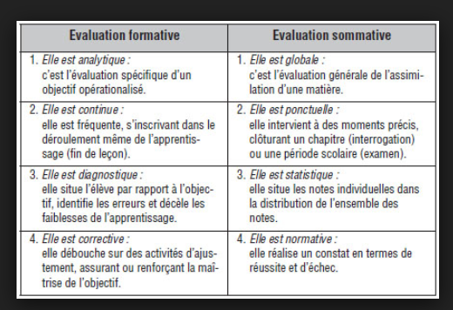
Didactique fonctionnelle 2007 (9e éd.)M Minder- Chapitre 4. L’évaluation et la structuration des acquis

Slide 6
Les critères d’évaluation
Ils doivent être
Pertinent : compétence maitrisée
Indépendant : 1 élément évaluer
Pondéré : importance et échelle différentes des critères
Peu nombreux : sans doublon
Une grille comme outil critère par critère

